Slide 1



BERT: l’algoritmo che ha cambiato il mondo del NLP
Cos'è BERT?
Bidirectional Encoder Representations from Transformers (BERT), sviluppato da Google, ha rivoluzionato l’NLP.
Innovazione principale: approccio bidirezionale, analizza il contesto precedente e successivo di ogni parola.
Innovazioni Chiave di BERT
Masked Language Model (MLM) → il modello prevede parole nascoste basandosi sul contesto.
Next Sentence Prediction (NSP) → determina se una frase segue logicamente un’altra.
Punti di Forza di BERT
Comprensione avanzata del linguaggio
Meccanismo di attenzione multi-head per risolvere ambiguità e polisemia
Addestrato su grandi quantità di dati (Wikipedia, Brown Corpus)
Fine-tuning per compiti specifici con alta accuratezza

Slide 2



Lyrics Finder: NLP & BERT per l’Analisi dei Testi Musicali
Progetto di classificazione automatica dei generi musicali dai testi delle canzoni
Obiettivo del Progetto:
Sviluppare una pipeline NLP per la classificazione automatica dei generi musicali a partire dai testi delle canzoni.
Sfide:
Difficoltà dell’analisi semantica: I testi musicali contengono metafore, giochi di parole e linguaggio informale.
I modelli tradizionali faticano a comprenderne il significato.
Valore del progetto:
Automatizza un compito complesso, riducendo il lavoro manuale.
Applicazioni: playlist automatiche, analisi tematica, scoperta musicale.
Dataset:
Include le seguenti colonne: index, song, year, artist, genre, lyrics
1)Cleaning
2) Preprocessing
3) Modeling
4) Training
5) Evaluation

Slide 3
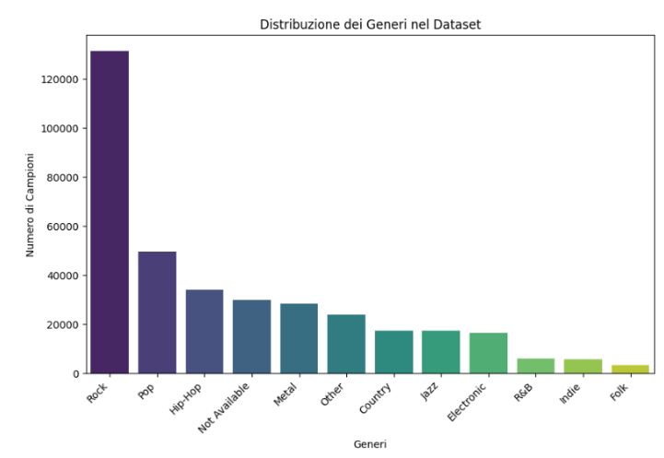
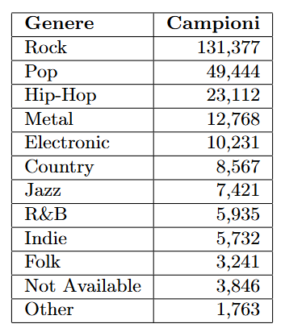

Exploratory Data Analysis (EDA)
Totale campioni: 362,237
Generi principali: Rock (131,377), Pop (49,444)
Generi meno rappresentati: Indie (5,732), R&B (5,935), Folk (3,241)
Problema dello sbilanciamento tra le classi del dataset

Slide 4
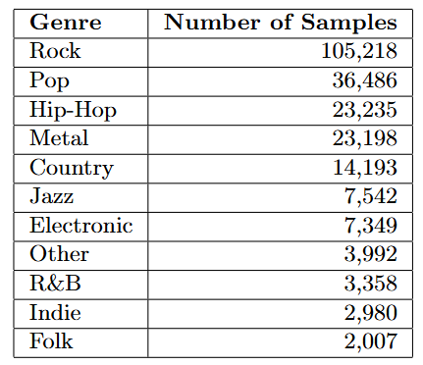
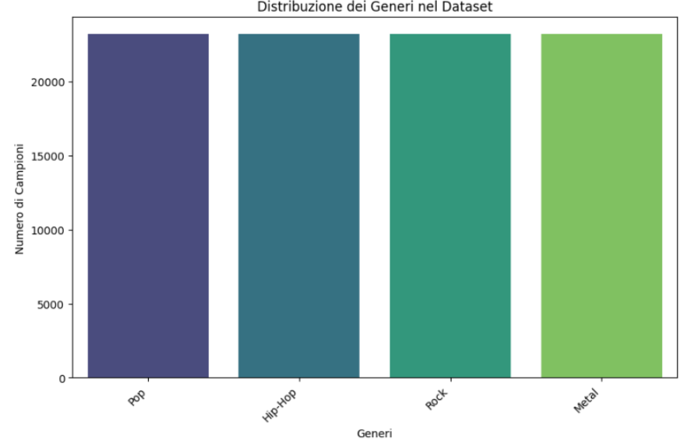

Pipeline: 1) Cleaning
1) Pulizia dei dati riducendo il rumore per migliorare la qualità e l'efficienza del modello BERT
Rimozione di tutte le righe del dataset nelle quali i campi lyrics o genre risultavano null, o Not available
Rimozione degli spazi bianchi all’inizio e alla fine dei brani nel campo lyrics
Rimozione di punteggiatura e caratteri speciali,
Rimozione di identificatori legati alle canzoni,
Rimozione di simboli superflui
Rimozione di moltiplicatori delle strofe
Rimozione di testi strumentali o corrotti,
Rimozione di caratteri non ASCII.
Rimozione di righe vuote o solo spazi
Per bilanciare il dataset:
Consideriamo solo le 4 classi più numerose (Rock, Pop, Hip-Hop, Metal
Undersampling (portiamo tutte le classi a 23.198 campioni

Slide 5
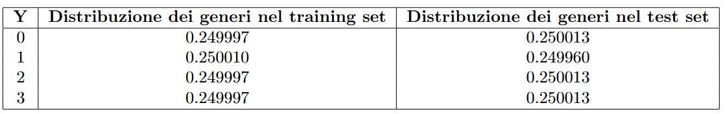
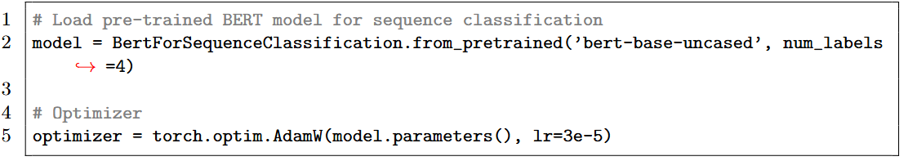
Pipeline: Preprocessing e Modeling
2) Preprocessing: Serie di trasformazioni applicate ai dati testuali convertirli in rappresentazioni strutturate, numeriche e semanticamente rilevanti, in modo che i modelli possano apprendere efficacemente le caratteristiche linguistiche.
Rimozione delle Stop Words
Lemmatizzazione
Encoding dei generi
Splittaggio del Dataset
Tokenizzazione
3) Modeling: viene selezionato un modello preaddestrato di BERT (BertForSequenceClassification, bert-base-uncased

Slide 6
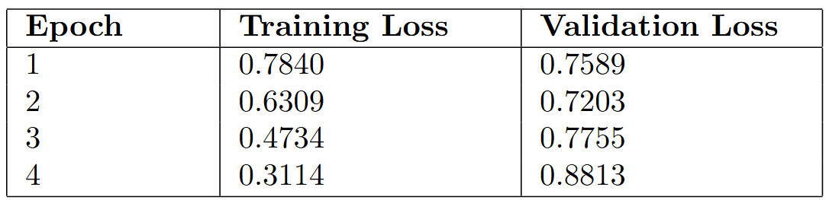
Pipeline: Training
4) Training
Early Stopping (2 epoche)
Fasi dell’addestramento:
Apprendimento: forward pass → calcolo perdita → backpropagation → aggiornamento pesi.
Dopo ogni epoca, Validazione senza aggiornare i pesi (eval()).
Andamento della perdita:
Epoca 1-2: La perdita di training e validazione diminuiscono → il modello sta imparando correttamente.
Epoca 3-4: La perdita di validazione aumenta mentre quella di training continua a diminuire → segnale di overfitting.
Risultati principali:
Il training è stato interrotto alla 4ª epoca perché il modello non migliorava più sulla validazione.
Il modello diventa troppo preciso sui dati di training, ma perde capacità di generalizzare.

Slide 7
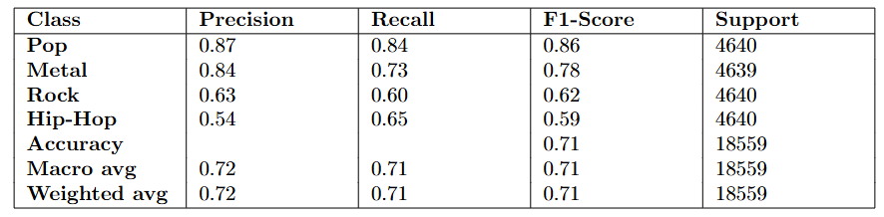
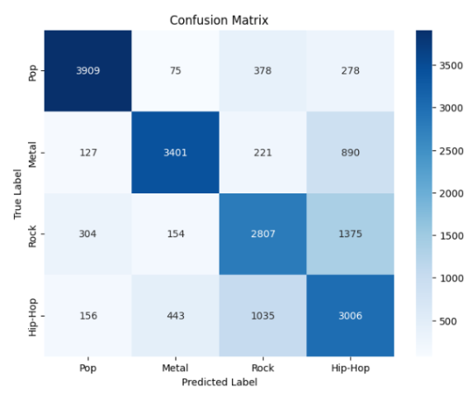
Pipeline: Performance Evaluation
5) Performance Evaluation
Matrice di Confusione:
La maggior parte delle predizioni è corretta
Difficoltà a distinguere Rock e Hip-Hop
Classification Report – Metriche principali:
Pop & Metal: Buoni risultati
Rock & Hip-Hop: Performances più basse
Accuratezza complessiva: 71%

Slide 8
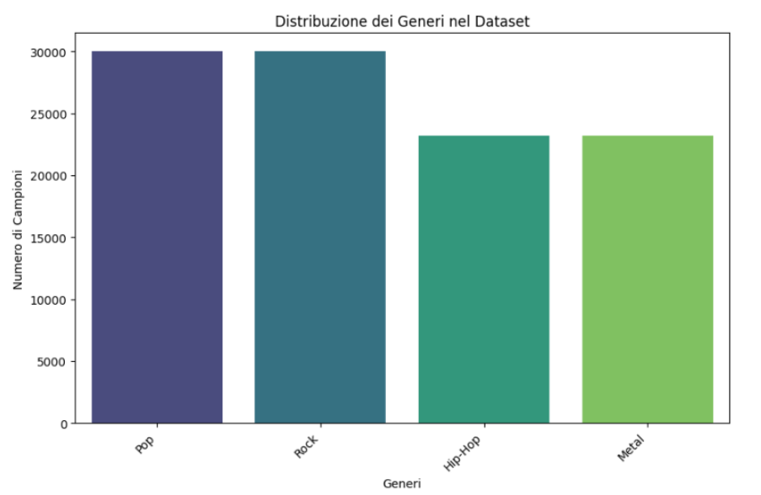
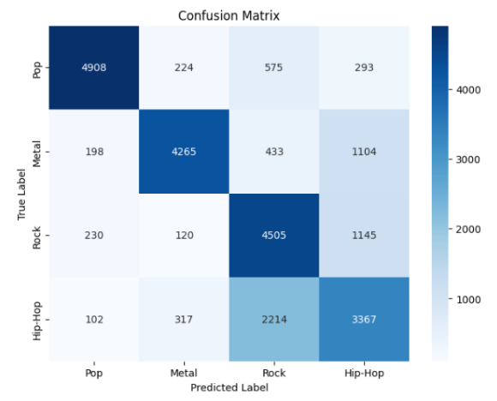
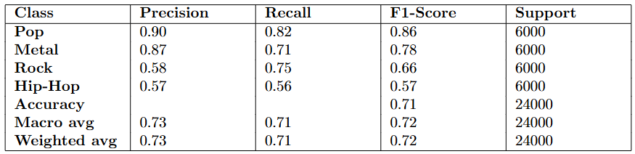
Ottimizzazione: Data Augmentation
Undersampling: prelevati 30.000 campioni per le classi Rock e Pop, tutti per le classi Hip-Hop e Metal.
Data Augmentation:
Back Translation
Synonym replacement
Miglioramento complessivo della precisione del modello, con un’accuratezza salita al 73% (Miglioramento in particolare delle classi Pop e Rock, progressi più limitati per Metal e Hip-Hop)

Slide 9
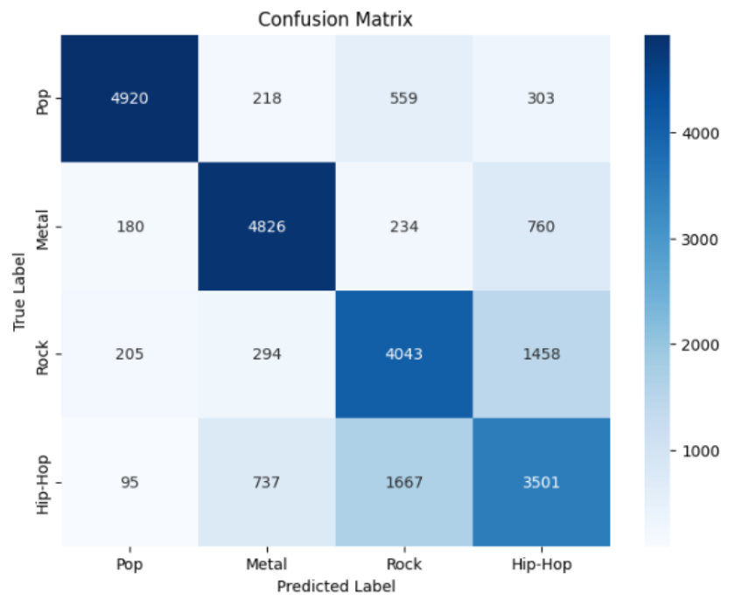

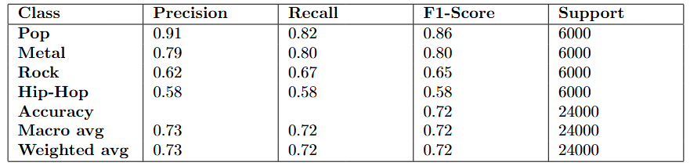
Ottimizzazione: Ulteriori Tecniche
Aumento della lunghezza massima dei token
Riduzione del learning rate
Dropout
Focal Loss
Accuracy: 72%
Miglior bilanciamento tra Precision e Recall

Slide 10

Note finali
Lavori futuri:
Utilizzo di un dataset di maggiori dimensioni
Utilizzo di un hardware maggiormente adeguato
Sperimentare ulteriori tecniche di data augmentation
Utilizzare altri modelli di BERT
Accurata procedura di Hyperparameter Tuning
Approccio di sviluppo flessibile:
Offriamo sia la possibilità di esecuzione locale per utenti con GPU adeguate (es. NVIDIA RTX 3060, 3070, 3080 o superiori) sia un'esecuzione su Google Colab per garantire accessibilità a chi non dispone di tali risorse hardware.

